Slide 1
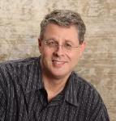
COMO ENCONTRAR GOZO EN LA VIDA CRISTIANA
Dr. Andy Woods
Pastor Principal – Sugar Land Bible Church
Presidente– Seminario Teológico Chafer

Slide 2
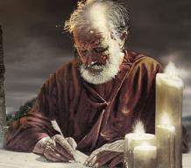
Respuesta a 10 preguntas
¿Quién lo escribió? – Pablo
¿Para quién fué escrito? – Los creyentes de Filipo
¿Desde dónde fué escrito? – Roma
¿Cuándo fué escrito? – Año 62 d.C.
¿Cuál fué la occasion del libro? – Cinco contactos

Slide 3
Respuesta a 10 preguntas
¿Quiénes son los oponentes? – Cuatro oponentes que amenazan el gozo
¿Cuál es el propósito del libro? – Dar gozo durante la adversidad
¿Cómo está organizado (esquema)? – Cuatro partes
¿De qué se trata? – Gozo durante la adversidad
¿Qué hace que éste libro sea diferente? – Personal e informal

Slide 4
Esquema
Cap 1 – Dios puede usar circunstancias negativas para producir resultados positivos
Cap 2 – El ejemplo de servicio de Cristo
Cap 3 – Evitar el legalismo
Cap 4 – Confianza en los recursos divinos para la vida diaria

Slide 5
Esquema
Cap 1 – Dios puede usar circunstancias negativas para producir resultados positivos
Cap 2 – El ejemplo de servicio de Cristo
Cap 3 – Evitar el legalismo
Cap 4 – Confianza en los recursos divinos para la vida diaria

Slide 6
Resultados Positivos del Encarcelamiento (Fil. 1:12-30)
Audiencia cautiva (Fil. 1:12-13)
Audacia de la Iglesia para predicar (Fil. 1:14-18)
Más oración (Fil. 1:19)
Protección de ser martirizado (Fil. 1:20-26)

Slide 7
Esquema
Cap 1 – Dios puede usar circunstancias negativas para producir resultados positivos
Cap 2 – El ejemplo de servicio de Cristo
Cap 3 – Evitar el legalismo
Cap 4 – Confianza en los recursos divinos para la vida diaria

Slide 8
Ejemplos de Servicio Humilde
(Fil. 2)
Cristo (Fil. 2:5-16)
Pablo (Fil. 2:17-18)
Timoteo (Fil. 2:19-24)
Epafrodito (Fil. 2:25-30)

Slide 9
Esquema
Cap 1 – Dios puede usar circunstancias negativas para producir resultados positivos
Cap 2 – El ejemplo de servicio de Cristo
Cap 3 – Evitar el legalismo
Cap 4 – Confianza en los recursos divinos para la vida diaria

Slide 10
Evita el Legallismo
(Fil. 3)
Legalistas vs. verdaderos creyentes (Fil. 3:1-3)
La transformación de Pablo lejos del legalismo (Fil. 3:4-14)
Otros elementos a adoptar en lugar del legalismo (Fil. 3:15–4:3)

Slide 11
Evita el Legallismo
(Fil. 3)
Legalistas vs. verdaderos creyentes (Fil. 3:1-3)
La transformación de Pablo lejos del legalismo (Fil. 3:4-14)
Otros elementos a adoptar en lugar del legalismo (Fil. 3:15–4:3)

Slide 12
Evita el Legallismo
(Fil. 3)
Legalistas vs. verdaderos creyentes (Fil. 3:1-3)
La transformación de Pablo lejos del legalismo (Fil. 3:4-14)
Otros elementos a adoptar en lugar del legalismo (Fil. 3:15–4:3)

Slide 13
La Transición de Pablo Lejos del Legalismo (Fil. 3:4-14)
Una declaración transitoria y general (Fil. 3:4)
Ocho razones de la confianza de Pablo en la carne (Fil. 3:5-6)
Las nuevas prioridades espirituales de Pablo (Fil. 3:7-14)

Slide 14
La Transición de Pablo Lejos del Legalismo (Fil. 3:4-14)
Una declaración transitoria y general (Fil. 3:4)
Ocho razones de la confianza de Pablo en la carne (Fil. 3:5-6)
Las nuevas prioridades espirituales de Pablo (Fil. 3:7-14)

Slide 15
La Transición de Pablo Lejos del Legalismo (Fil. 3:4-14)
Una declaración transitoria y general (Fil. 3:4)
Ocho razones de la confianza de Pablo en la carne (Fil. 3:5-6)
Las nuevas prioridades espirituales de Pablo (Fil. 3:7-14)

Slide 16
Ocho razones de la Confianza de Pablo en la Carne (Fil. 3:5-6) (Fil. 3:5-6)
Circuncisión
Israelí
Benjamita
Hebreo de Hebreos
Fariseo
Perseguidor de la Iglesia
Celo Santo
Sin Culpa

Slide 17
La Transición de Pablo Lejos del Legalismo (Fil. 3:4-14)
Una declaración transitoria y general (Fil. 3:4)
Ocho razones de la confianza de Pablo en la carne (Fil. 3:5-6)
Las nuevas prioridades espirituales de Pablo (Fil. 3:7-14)

Slide 18
Nuevas Prioridades Espirituales de Pablo (Fil. 3:7-14)
Rechazo a las cosas carnales (7)
Abrazar las cosas espirituales (8-14)
Conocer a Cristo (8)
La Justicia de Cristo (9)
Participar en los Padecimientos de Cristo(10)
Resurección (11-12)
Premio (13-14)

Slide 19
Evita el Legallismo
(Fil. 3)
Legalistas vs. verdaderos creyentes (Fil. 3:1-3)
La transformación de Pablo lejos del legalismo (Fil. 3:4-14)
Otros elementos a adoptar en lugar del legalismo (Fil. 3:15–4:3)

Slide 20
Otros Elementos a Adoptar en Lugar del Legalismo (Fil. 3:15–4:3)
Madurez (Fil. 3:15-16)
Evitar el libertinaje (Fil. 3:17-19)
Perspectiva celestial y eterna (Fil. 3:20-21)
Unidad (Fil. 4:1-3)

Slide 21
Efesios 4:11-16
“¹¹ Y él mismo constituyó a unos apóstoles, a otros profetas, a otros evangelistas, y a otros pastores y maestros, 12 a fin de capacitar a los santos para la obra del ministerio, para la edificación del cuerpo de Cristo, 13 hasta que todos alcancemos la unidad de la fe y del conocimiento del Hijo de Dios, hasta ser un hombre de plena madurez, hasta la medida de la estatura de la plenitud de Cristo….

Slide 22
Efesios 4:11-16
...Esto, para que ya no seamos niños, sacudidos a la deriva y llevados a dondequiera por todo viento de doctrina por estratagema de hombres que, para engañar, emplean con astucia las artimañas del error 15 sino que, siguiendo la verdad con amor, crezcamos en todo hacia aquel que es la cabeza: Cristo

Slide 23
Efesios 4:11-16
. . . 16 De parte de él todo el cuerpo, bien concertado y entrelazado por la cohesión que aportan todos los ligamentos, recibe su crecimiento de acuerdo con la actividad proporcionada a cada uno de los miembros para ir edificándose en amor.”

Slide 24
Charles Ryrie
Biblia de Estudio Ryrie
“Filipenses 3:15 (RVA-2015)
perfecto = maduro. En la segunda mitad del versículo, Pablo dice, en efecto: "Si no estás de acuerdo, Dios te iluminará sobre el tema.’”

Slide 25
Otros Elementos a Adoptar en Lugar del Legalismo (Fil. 3:15–4:3)
Madurez (Fil. 3:15-16)
Evitar el libertinaje (Fil. 3:17-19)
Perspectiva celestial y eterna (Fil. 3:20-21)
Unidad (Fil. 4:1-3)

Slide 26
Tres Tiempos de la Salvacion
Fase | Justificación | Santificación | Glorificación
Tiempo | Pasado | Presente | Futuro
Salvo de: | Penalidad del Pecado | Poder del Pecado | Presencia del Pecado
Sagrada Escritura | Efe 2:8-9; Tito 3:5 | Fil 2:12 | Rom 5:10

Slide 27
Tres Tiempos de la Salvacion
Fase | Justificación | Santificación | Glorificación
Tiempo | Pasado | Presente | Futuro
Salvo de: | Penalidad del Pecado | Poder del Pecado | Presencia del Pecado
Sagrada Escritura | Efe 2:8-9; Tito 3:5 | Fil 2:12 | Rom 5:10

Slide 28
Ejemplos de Servicio Humilde
(Fil. 2)
Cristo (Fil. 2:5-16)
Pablo (Fil. 2:17-18)
Timoteo (Fil. 2:19-24)
Epafrodito (Fil. 2:25-30)

Slide 29
Charles Ryrie
Biblia de Estudio Ryrie
“Filipenses 3:17 (RV-2015): 3:17 No muchos creyentes pueden exhortar a otros a imitarlos (el significado literal de seguir)”.

Slide 30
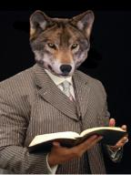
1 Juan 4:1
“¹ Amados, no crean a todo espíritu, sino prueben si los espíritus son de Dios. Porque muchos falsos profetas han salido al mundo..”

Slide 31
Otros Elementos a Adoptar en Lugar del Legalismo (Fil. 3:15–4:3)
Madurez (Fil. 3:15-16)
Evitar el libertinaje (Fil. 3:17-19)
Perspectiva celestial y eterna (Fil. 3:20-21)
Unidad (Fil. 4:1-3)

Slide 32
DIFERENCIA ENTRE EL RAPTO Y EL ADVENIMIENTO DE CRISTO
Rapto (1 Tes 4:13-17; 1 Cor 15:51-57) | La Segunda Venida (Apo 19:11-16)
Cristo viene en el aire (1 Tes 4:16) | Cristo viene a la tierra (Zac 14:4)
Por Sus santos (1 Tes 4:15-17) | Con Sus santos (Apo 19:14)
Bendición (1 Tes 4:18) | Juicio (Apo 19:15)
Efectos unicamente en creyentes (1 Tes 4:16) | Afecta tanto a creyentes como a incrédulos (Apo 19:15)
Invisible (1 Thess 4:16) | Visible a todos (Apo 1:7)
Anunciado solo por un arcángel (1 Tes 4:16) | Involucra miles de ángeles (Jud 1: 14)
Resurrección (1 Cor 15: 51) | No resurrección
Rescate de la iglesia (1 Tes 1:10) | Rescate de Israel (Mat 23:37-39)

Slide 34
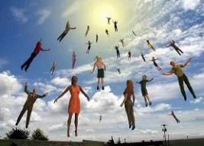
¿Cuándo tendrá lugar el rapto?
Teoría del rapto pretribulación
Teoría del rapto a la mitad de la tribulación
Teoría del rapto postribulación
Teoría del rapto antes de la ira de Dios
Teoría del rapto parcial

Slide 35
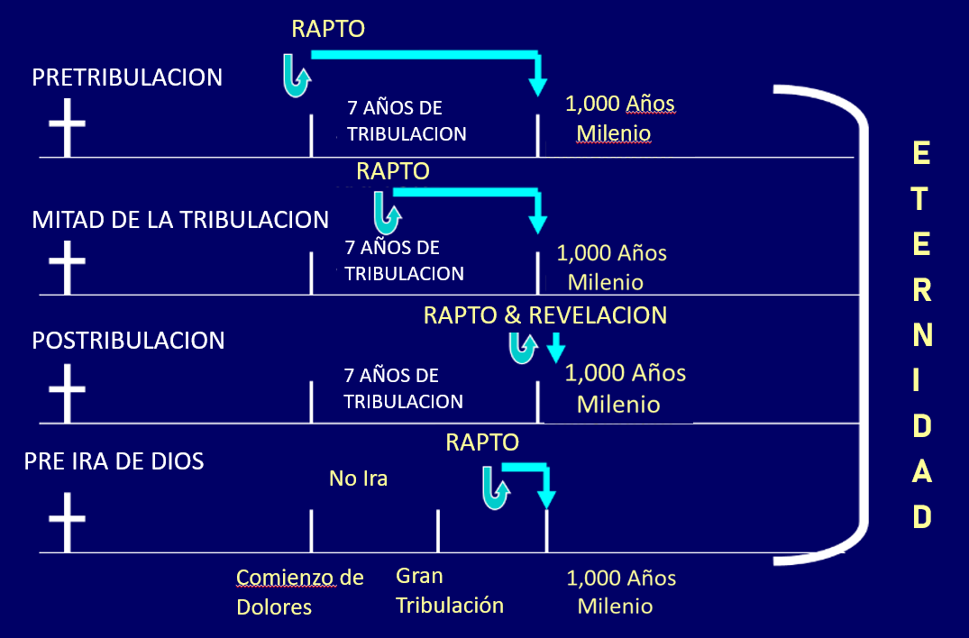
COMPARACION DE LAS TEORIAS DEL RAPTO

Slide 36
El Pretribulacionismo no es Escapismo
Pruebas (Juan 16:33)
La ira del Hombre (2 Tim 3:12)
La ira del Satánas (Efe 6:11-12)
La ira del Mundo (Juan 15:18-19)

Slide 37
Romanos 8:19-23
¹⁹ “Pues la creación aguarda con ardiente anhelo la manifestación de los hijos de Dios. Porque la creación ha sido sujetada a la vanidad, no por su propia voluntad sino por causa de aquel que la sujetó, en esperanza de que aun la creación misma será librada de la esclavitud de la corrupción para entrar a la libertad gloriosa de los hijos de Dios….

Slide 38
Romanos 8:19-23
. . . 22 Porque sabemos que toda la creación gime a una, y a una sufre dolores de parto hasta ahora. 23 Y no solo la creación sino también nosotros, que tenemos las primicias del Espíritu, gemimos dentro de nosotros mismos aguardando la adopción como hijos, la redención de nuestro cuerpo.”

Slide 39
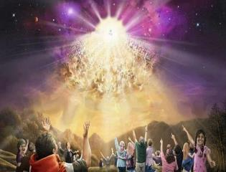
Tito 2:13
“aguardando la esperanza bienaventurada, la manifestación de la gloria del gran Dios y Salvador nuestro Jesucristo .”
esperanza
esperanza

Slide 40
Otros Elementos a Adoptar en Lugar del Legalismo (Fil. 3:15–4:3)
Madurez (Fil. 3:15-16)
Evitar el libertinaje (Fil. 3:17-19)
Perspectiva celestial y eterna (Fil. 3:20-21)
Unidad (Fil. 4:1-3)

Slide 41
Tres Tiempos de la Salvación
Fase | Justificación | Santificación | Glorificación
Tiempo | Pasado | Presente | Futuro
Salvo de: | Penalidad del Pecado | Poder del Pecado | Presencia del Pecado
Sagrada Escritura | Efe 2:8-9; Tito 3:5 | Filip 2:12 | Rom 5:10
Naturaleza | Individual | Doble | Individual

Slide 42
Tres Tiempos de la Salvación
Fase | Justificación | Santificación | Glorificación
Tiempo | Pasado | Presente | Futuro
Salvo de: | Penalidad del Pecado | Poder del Pecado | Presencia del Pecado
Sagrada Escritura | Efe 2:8-9; Tito 3:5 | Filip 2:12 | Rom 5:10
Naturaleza | Individual | Doble | Individual

Slide 43
1 Corintios 3:1-3 (RV-2015)
¹ Y yo, hermanos, no pude hablarles como a espirituales, sino como a carnales, como a niñitos en Cristo. Les di a beber leche y no alimento sólido, porque todavía no podían recibirlo, y ni aún ahora pueden; porque todavía son carnales. Pues en tanto que hay celos y contiendas entre ustedes, ¿no es cierto que son carnales y andan como humanos?

Slide 44
4 Tipos de Personas en 1 Corintios 3:1-3

Slide 45
1 Corintios 3:1-3 (RV-2015)
¹ Y yo, hermanos, no pude hablarles como a espirituales, sino como a carnales, como a niñitos en Cristo. Les di a beber leche y no alimento sólido, porque todavía no podían recibirlo, y ni aún ahora pueden; porque todavía son carnales. Pues en tanto que hay celos y contiendas entre ustedes, ¿no es cierto que son carnales y andan como humanos?

Slide 46
Conclusion

Slide 47
Otros Elementos a Adoptar en Lugar del Legalismo (Fil. 3:15–4:3)
Madurez (Fil. 3:15-16)
Evitar el libertinaje (Fil. 3:17-19)
Perspectiva celestial y eterna (Fil. 3:20-21)
Unidad (Fil. 4:1-3)

Slide 48
“El SEÑOR te bendiga y te guarde.
El SEÑOR haga resplandecer su rostro sobre ti, y tenga de ti misericordia.
El SEÑOR levante hacia ti su rostro, y ponga en ti paz” (RVA-2015)

